Slide 1

Gütermarkt
Wertschöpfungsketten

Slide 2


Slide 3
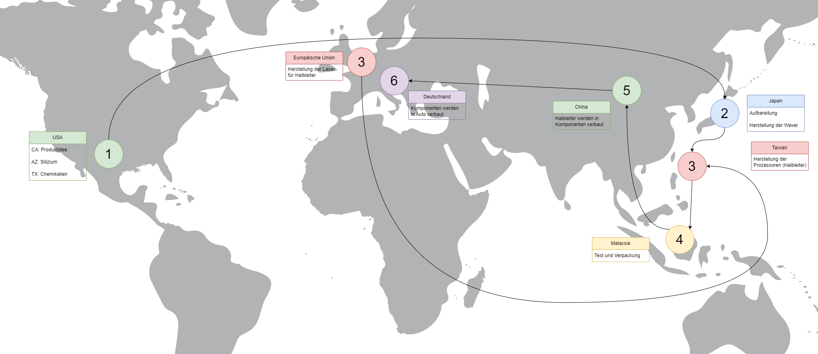
Der Weg eines Computerchips – Von Rohstoff bis Einbau

Slide 4

Aufgaben: Standortfaktoren
Warum siedeln sich Unternehmen (nicht) in verschiedenen Ländern an? Analysiere die wirtschaftliche Situation in:
USA
China
Deutschland
Taiwan
Vergleicht die Länder kurz und arbeitet besondere Standortfaktoren heraus
Benutzername: robin.gebert@agnes-stuttgart.de
Passwort: AgnesGTAI123

